Slide 1





RocketMQ5
新特性与源码分析
讲课老师：李瑾

Slide 2

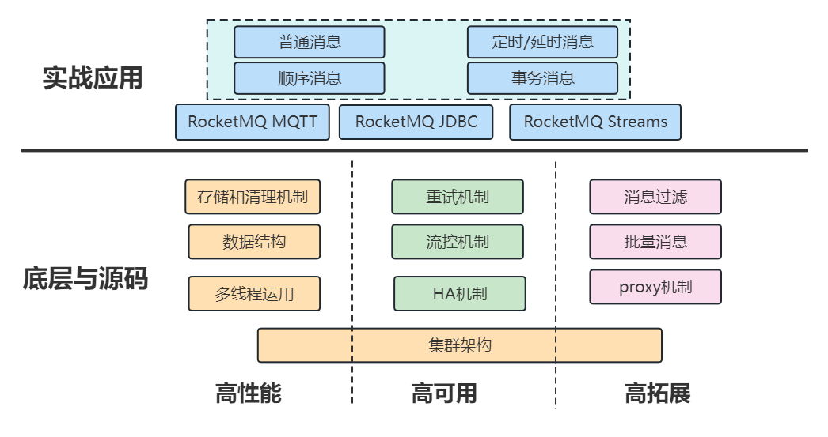
RocketMQ5中“两大维度、三大主线”

Slide 3
RocketMQ5
新特性与源码分析
讲课老师：李瑾

Slide 4
RocketMQ的安装
下载
windows安装
Linux安装（放到集群搭建中重点讲）

Slide 5
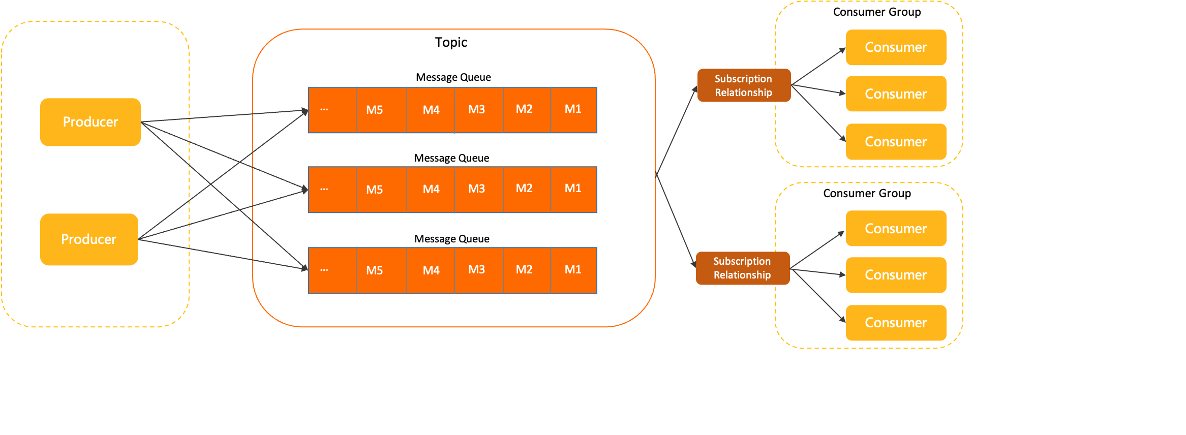
RocketMQ的基本概念
消息中间件(MQ)的定义
RocketMQ的基本运用

Slide 6
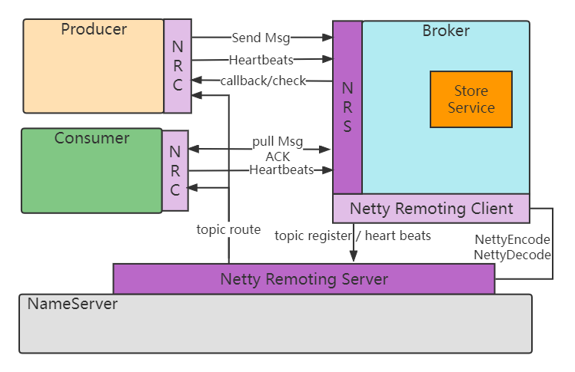
RocketMQ生产消费流程

Slide 7
RocketMQ的生产与消费
普通消息
批量消息
消息过滤
延时消息
分布式事物消息
三种消息发送方式
两种消息消费方式
并发监听
顺序监听
消息顺序的保障

Slide 8
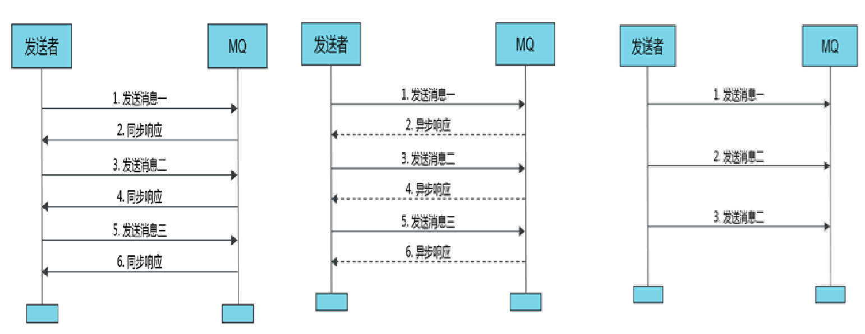
三种消息发送方式
同步发送
异步发送
单向发送

Slide 9
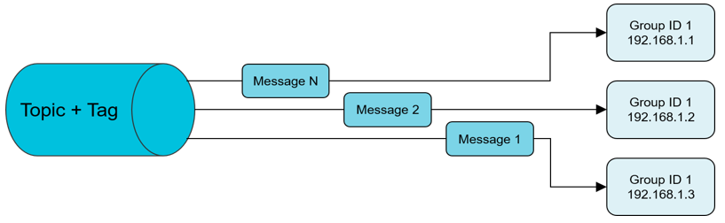
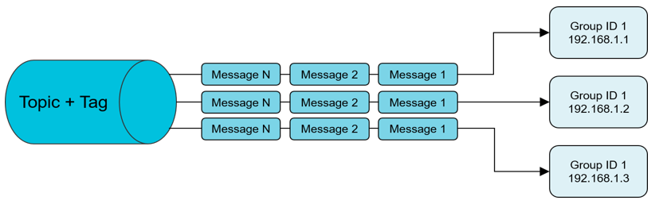
集群消费与广播消费
集群消费
广播消费

Slide 10
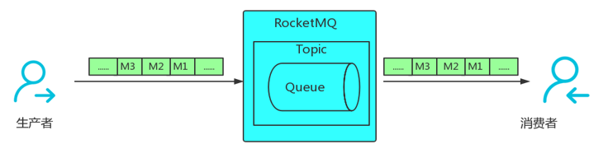
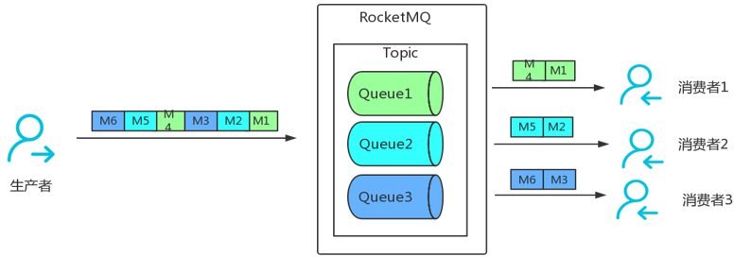
顺序消息
全局顺序
分区/队列顺序

Slide 11
RocketMQ5源码分析
分布式事务与运用
讲课老师：李瑾

Slide 12
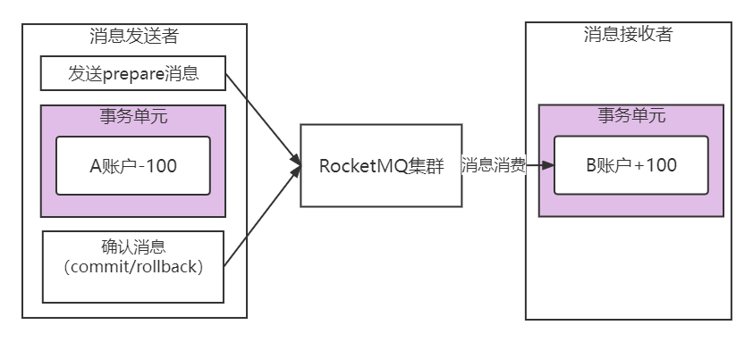
分布式事务消息

Slide 13
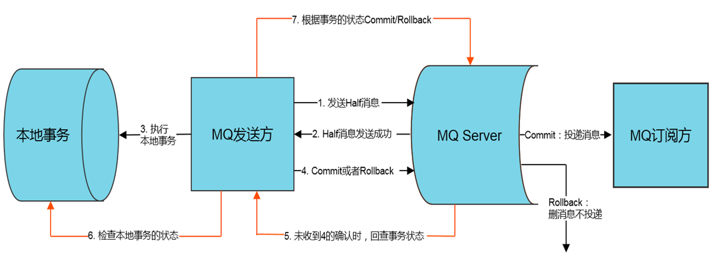
分布式事务流程

Slide 14
RocketMQ实战方案
项目中常用的方案
消息幂等性处理方案

Slide 15
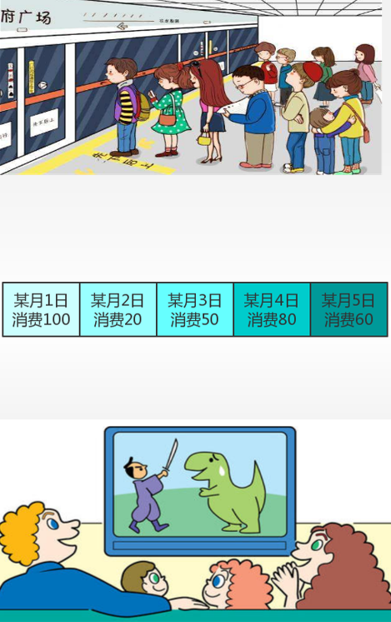
什么是流处理？
数据流
数据流的特点
流处理能干啥

Slide 16
RocketMQ核心源码分析
NameServer
Producer/Consumer
Broker
Store
NRC/NRS

Slide 17
RocketMQ5源码分析
Remoting
讲课老师：李瑾

Slide 18
RocketMQ核心源码分析
Netty Remoting Server
Netty Remoting Client

Slide 19
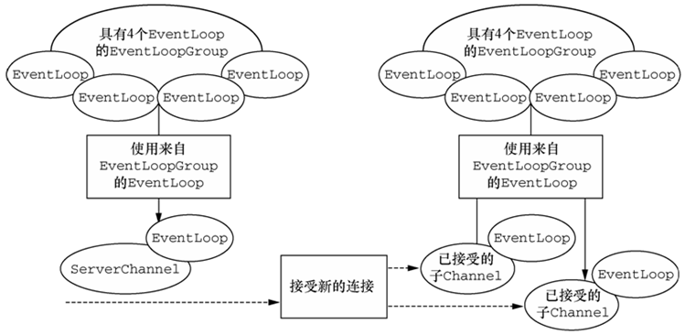
Netty入门
Channel—Socket
EventLoop—控制流、多线程处理、并发
ChannelFuture—异步通知

Slide 20
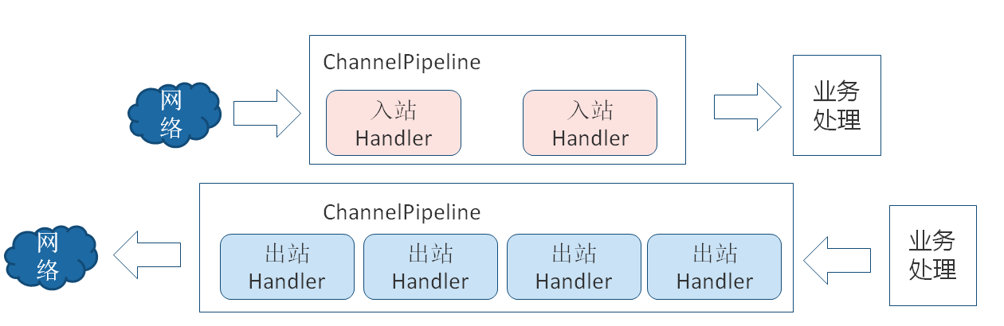
Netty中Handler与责任链模式
netty的责任处理器接口
入站处理器ChannelInboundHandler
出站处理器ChannelOutboundHandler
这两个接口都继承自ChannelHandler
Netty服务端

Slide 21
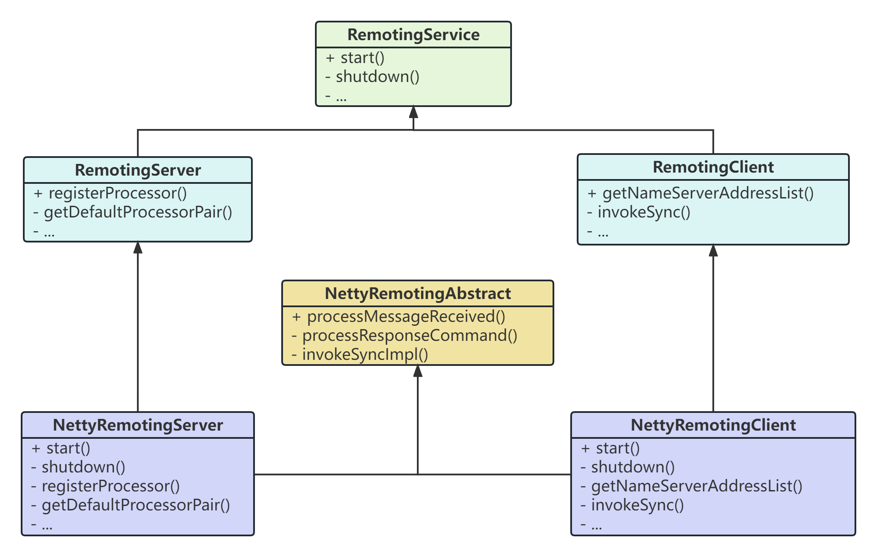
Remoting核心类

Slide 22
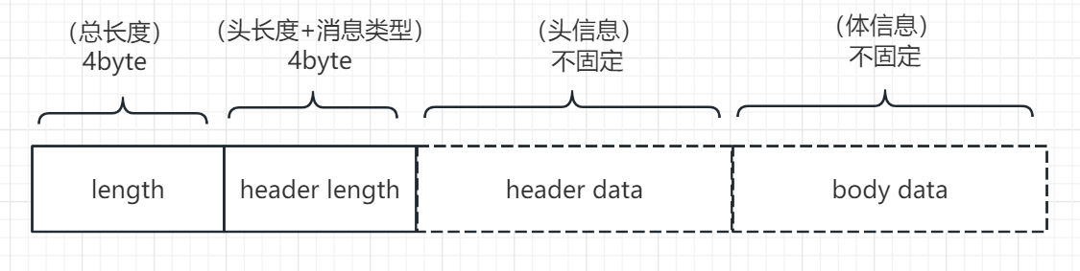
RemotingCommand协议

Slide 23
RocketMQ5源码分析
Broker
讲课老师：李瑾

Slide 24
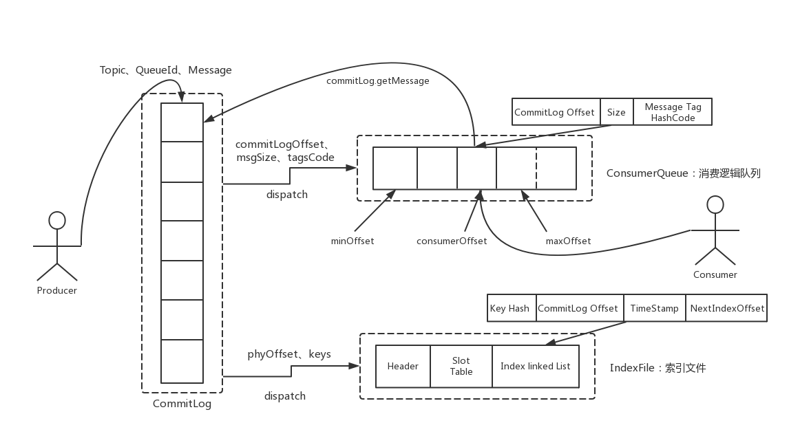
消息设计

Slide 25
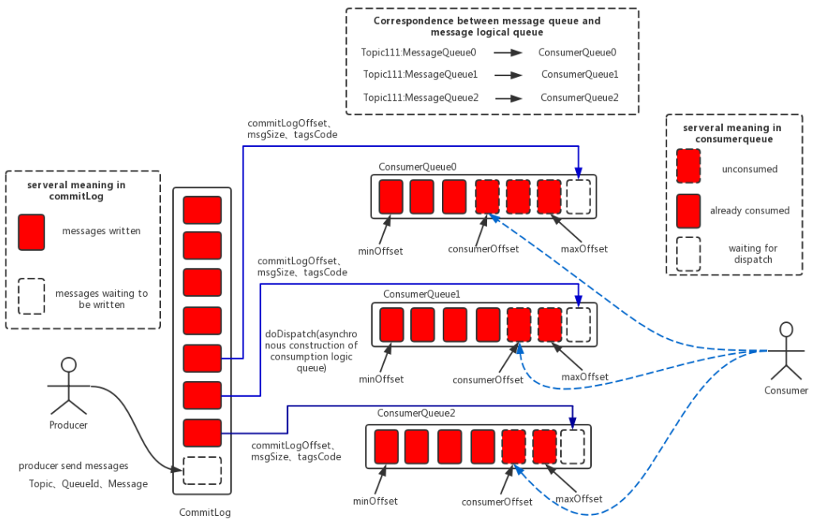
消息设计

Slide 26
RocketMQ5源码分析
存储核心分析
讲课老师：李瑾

Slide 27
CommitLog的写入
CommitLog的写入流程（上节课Broker源码已分析）
CommitLog的刷盘（机制、源码流程分析）
ConsumeQueue的生成（机制、源码流程分析）
堆外内存（TransientStorePool）

Slide 28
RocketMQ5源码分析
客户端源码分析
讲课老师：李瑾

Slide 29
Producer源码分析
1、Producer启动流程
2、源码深入分析之选择队列策略
3、源码深入分析之客户端连接建立的时机
4、源码深入分析之故障延迟机制

Slide 30
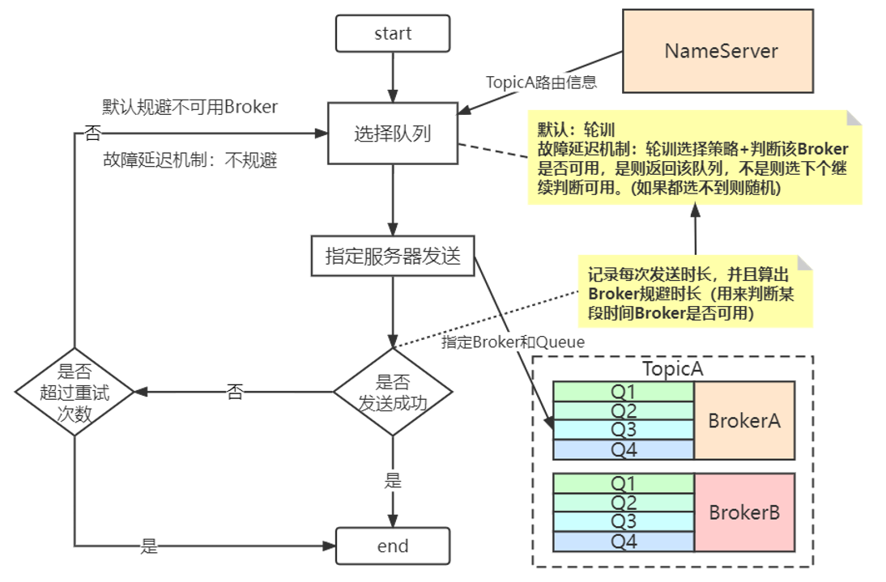

Slide 31
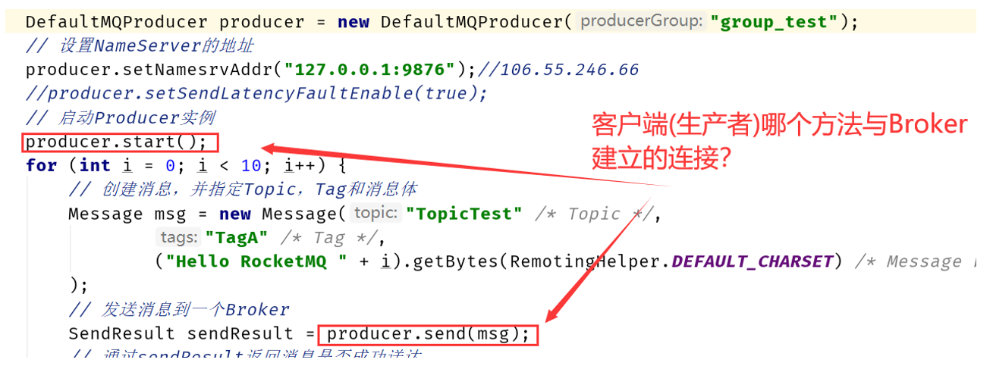
Producer源码分析

Slide 32
Consumer源码分析
1、消费者启动源码分析
2、源码深入分析之Rebalance机制
3、源码深入分析之并发消费
4、源码深入分析之顺序消费

Slide 33
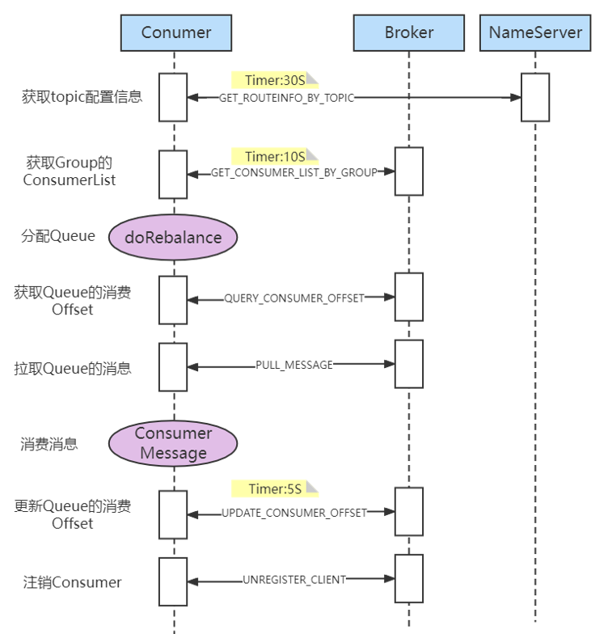


Slide 34
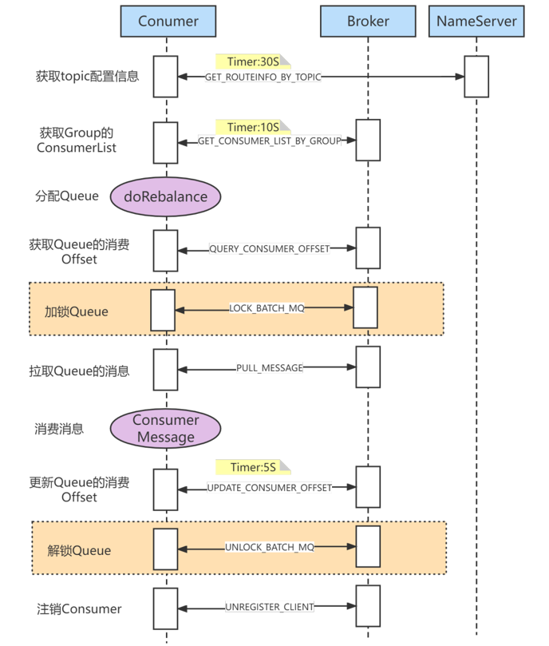


Slide 35
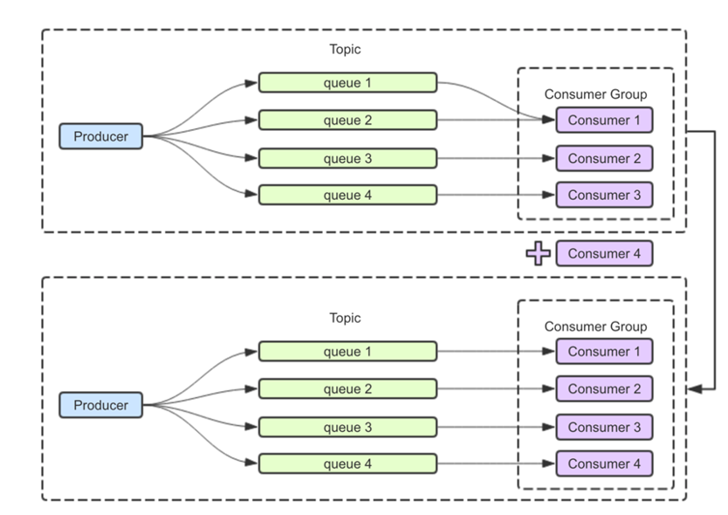
Rebalance 触发时机
（1）消费者启动
（2）消费者加入或者退出消费组
（3）定时触发Rebalance

Slide 36
RocketMQ5源码分析
主从同步
讲课老师：李瑾

Slide 37
课程目录
RocketMQ主从复制配置
同步复制和异步复制
元数据复制
CommitLog复制

Slide 38
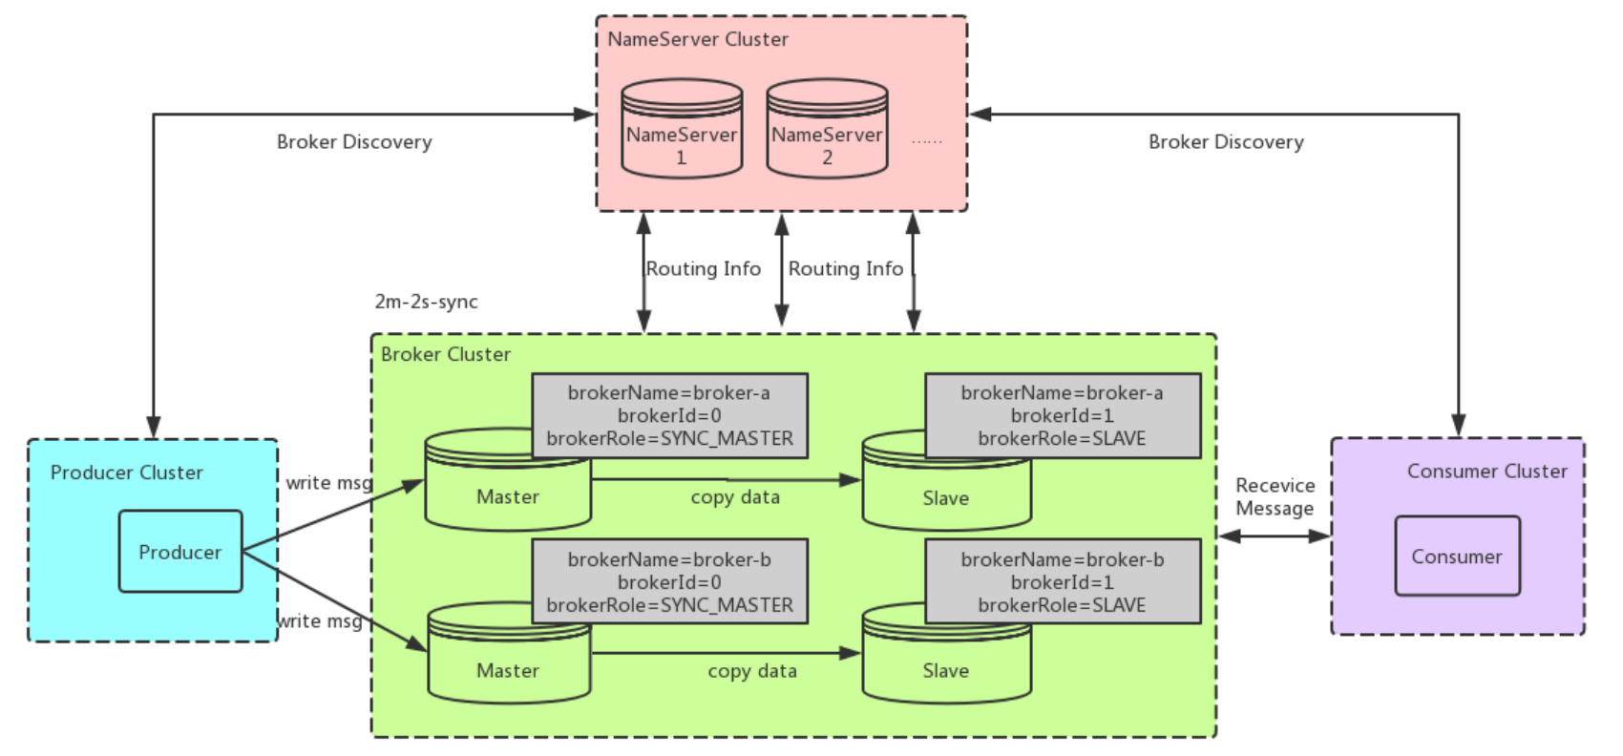
RocketMQ主从复制配置

Slide 39
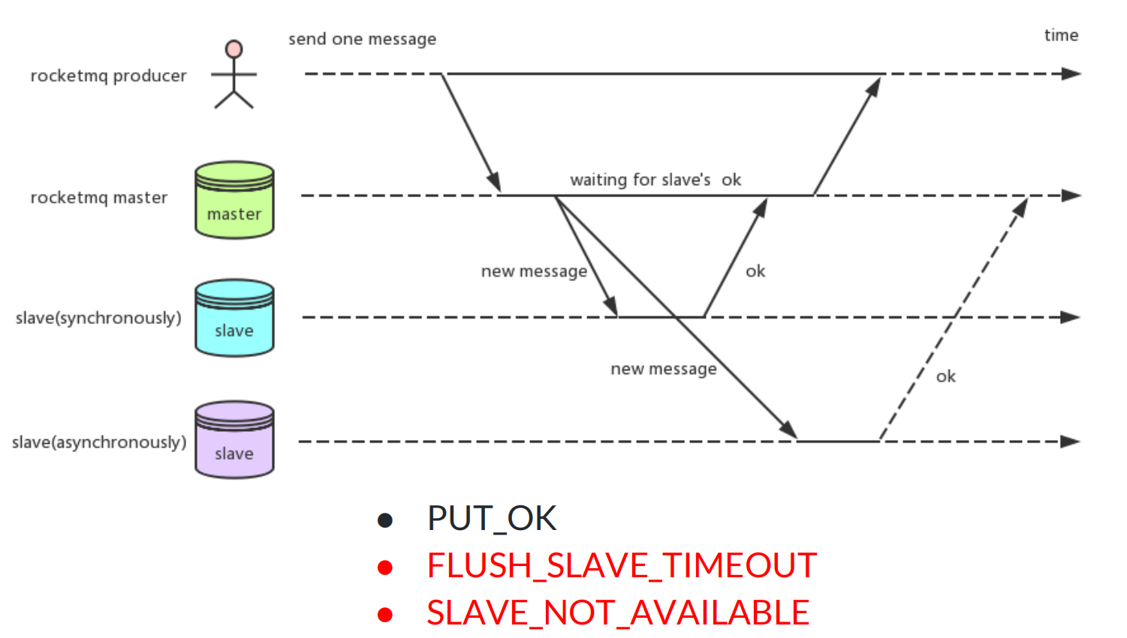
同步复制和异步复制

Slide 40
RocketMQ主从复制配置的好处
● 数据备份
保证了两/多台机器上的数据冗余，特别是在主从同步复制的情况下，一定程度上保证了Master出现不可恢复的故障以后，数据不丢失。
● 高可用性
即使Master掉线，Consumer会自动重连到对应的Slave机器，不会出现消费停滞的情况。
● 提高性能
主要表现为可分担Master读的压力，当从Master拉取消息，拉取消息的最大物理偏移与本地存储的最大物理偏移的差值超过一定值，会转向Slave(默认brokerId=1)进行读取，减轻了Master压力，提高性能

Slide 41
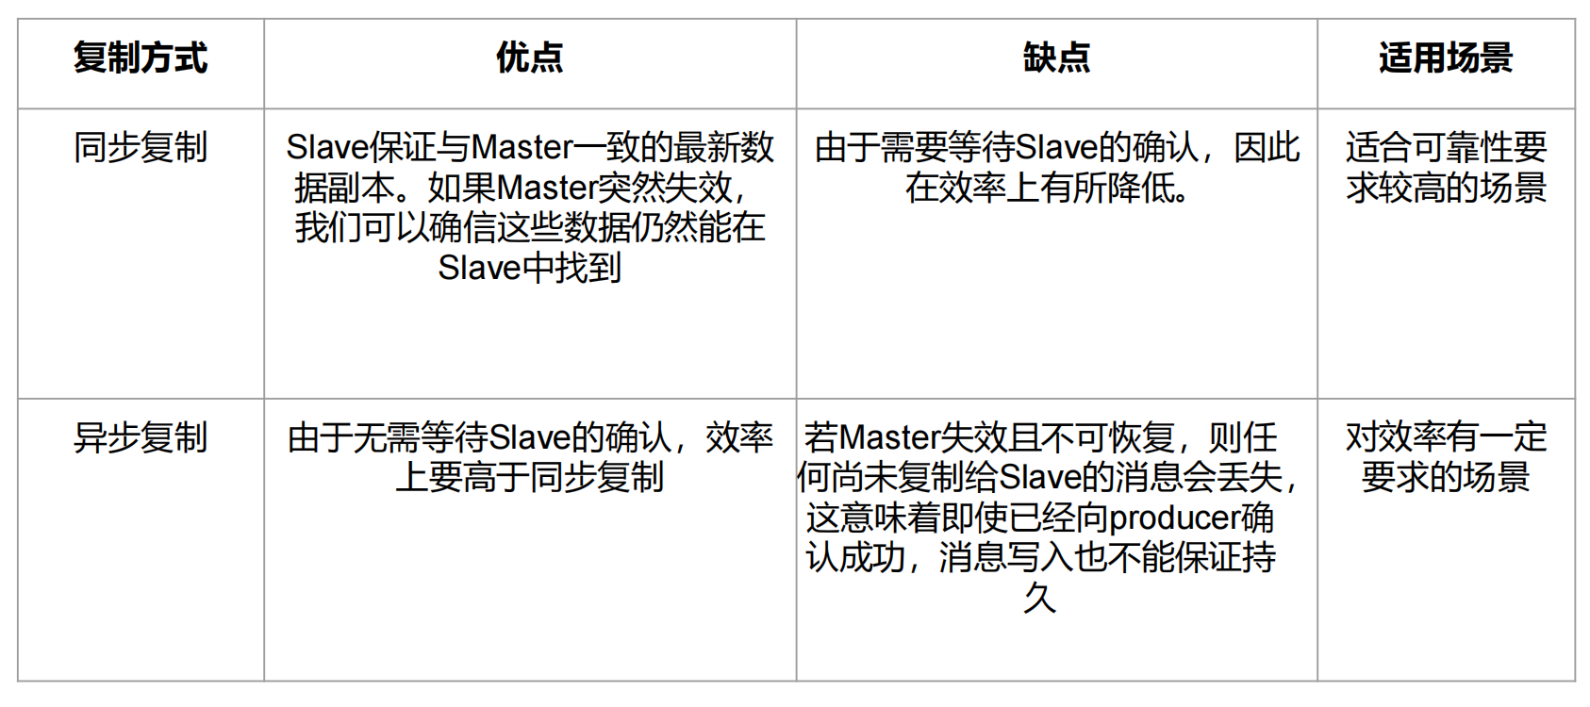
同步复制和异步复制的对比

Slide 42
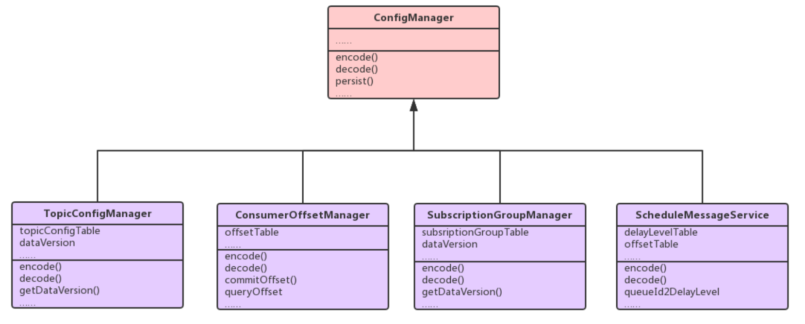
元数据复制

Slide 43
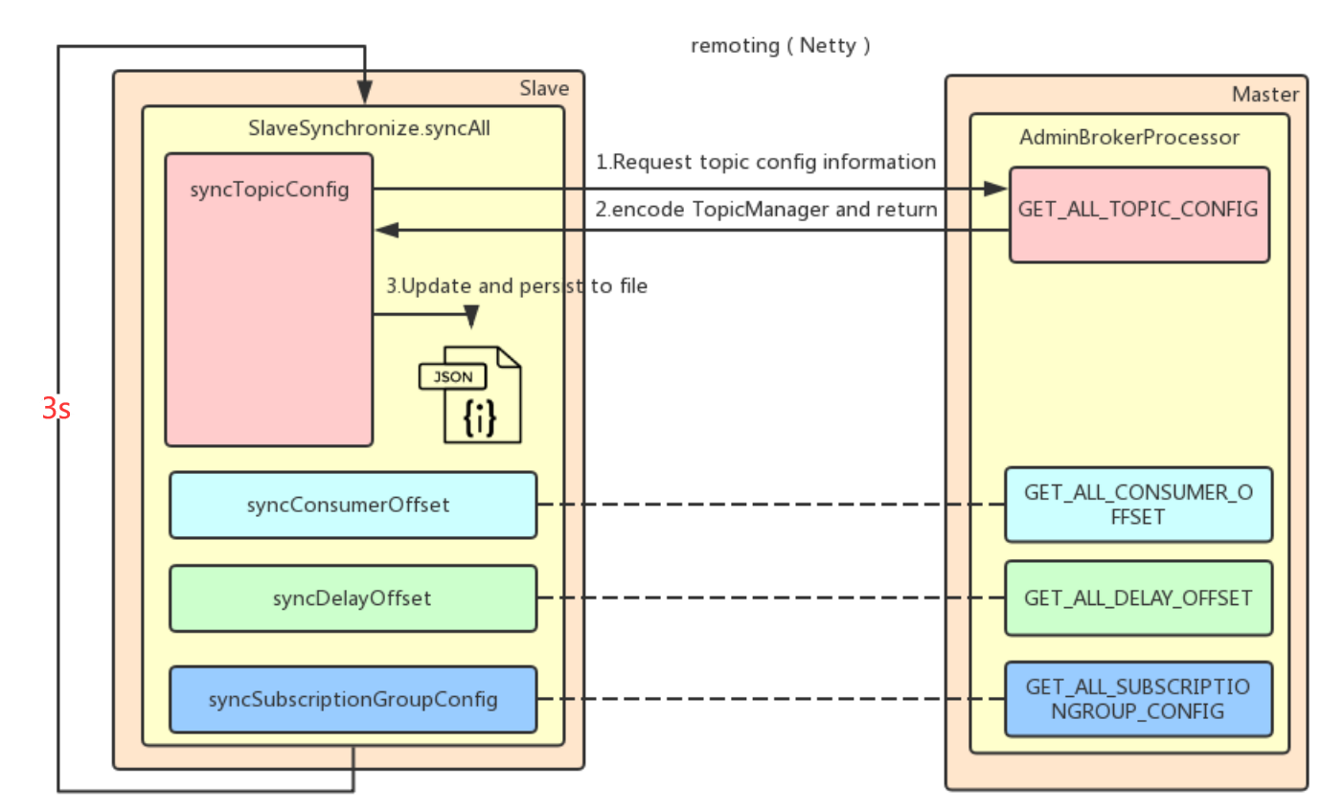
元数据复制

Slide 44
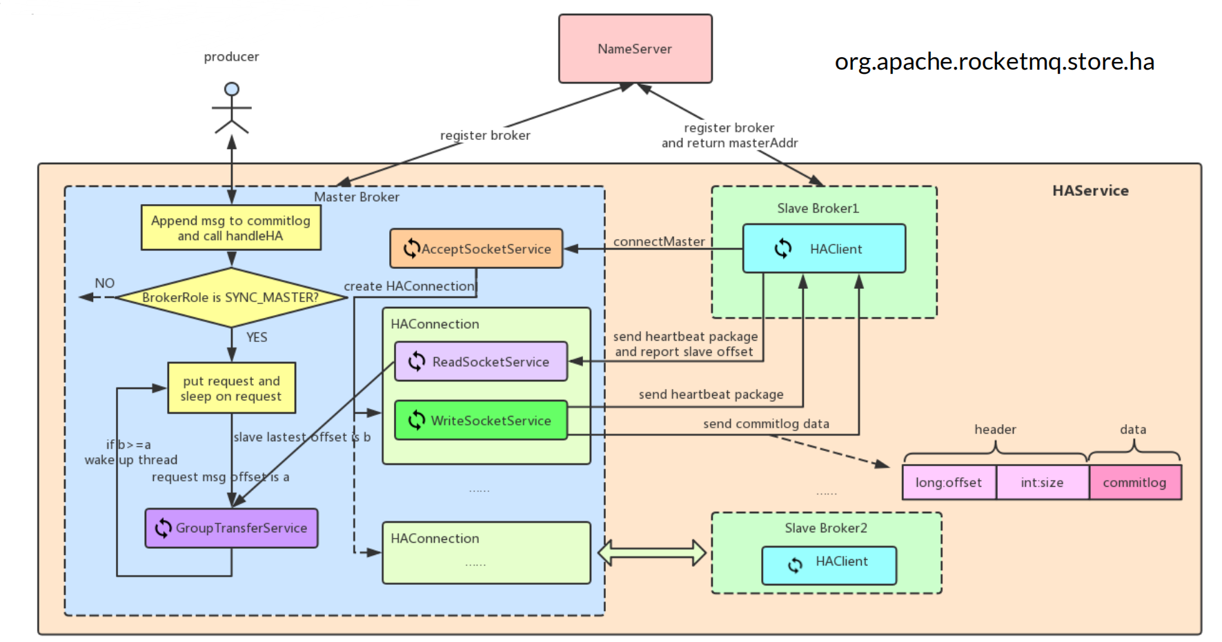
CommitLog复制

Slide 45
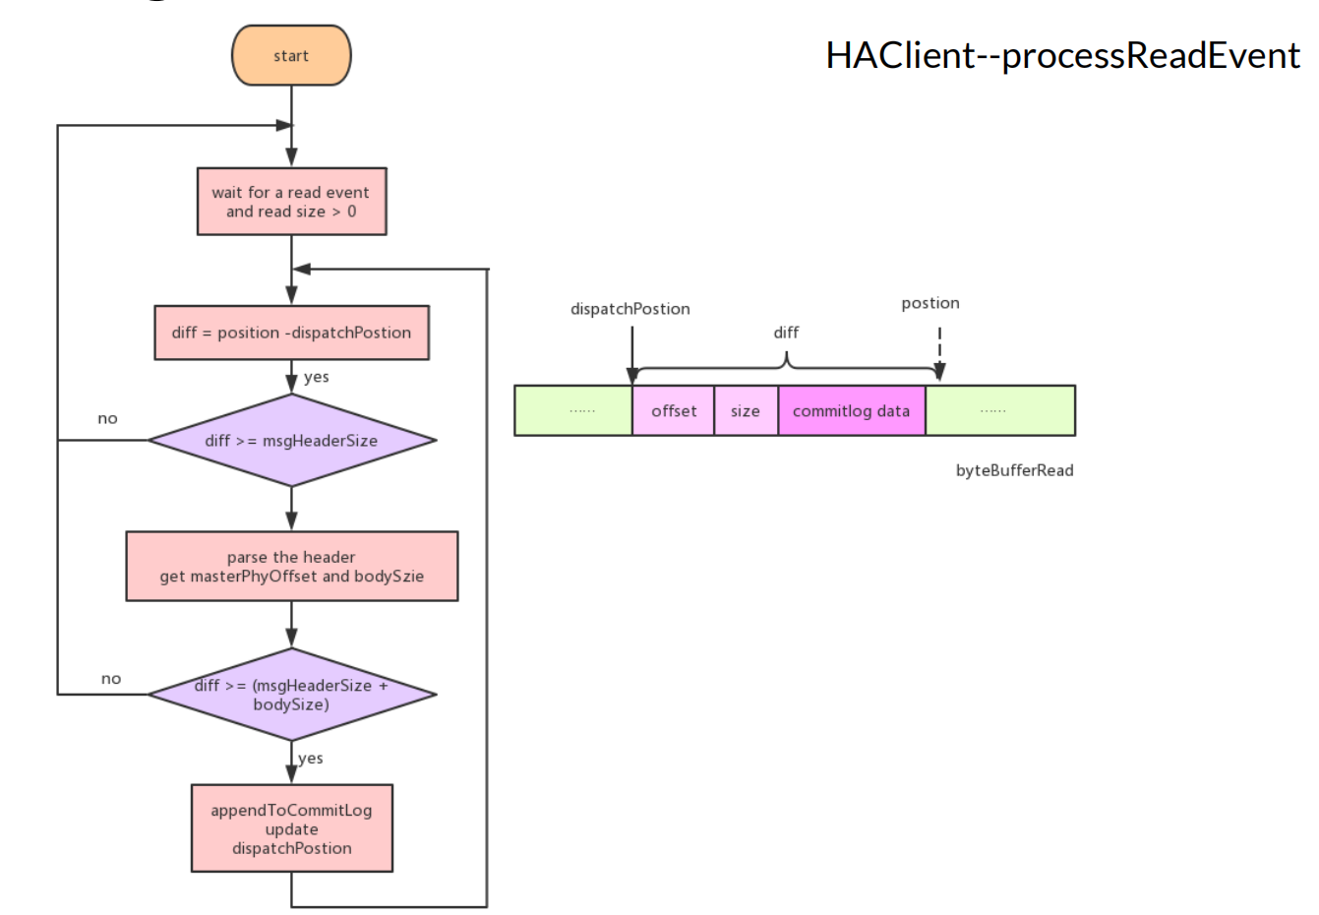

Slide 46
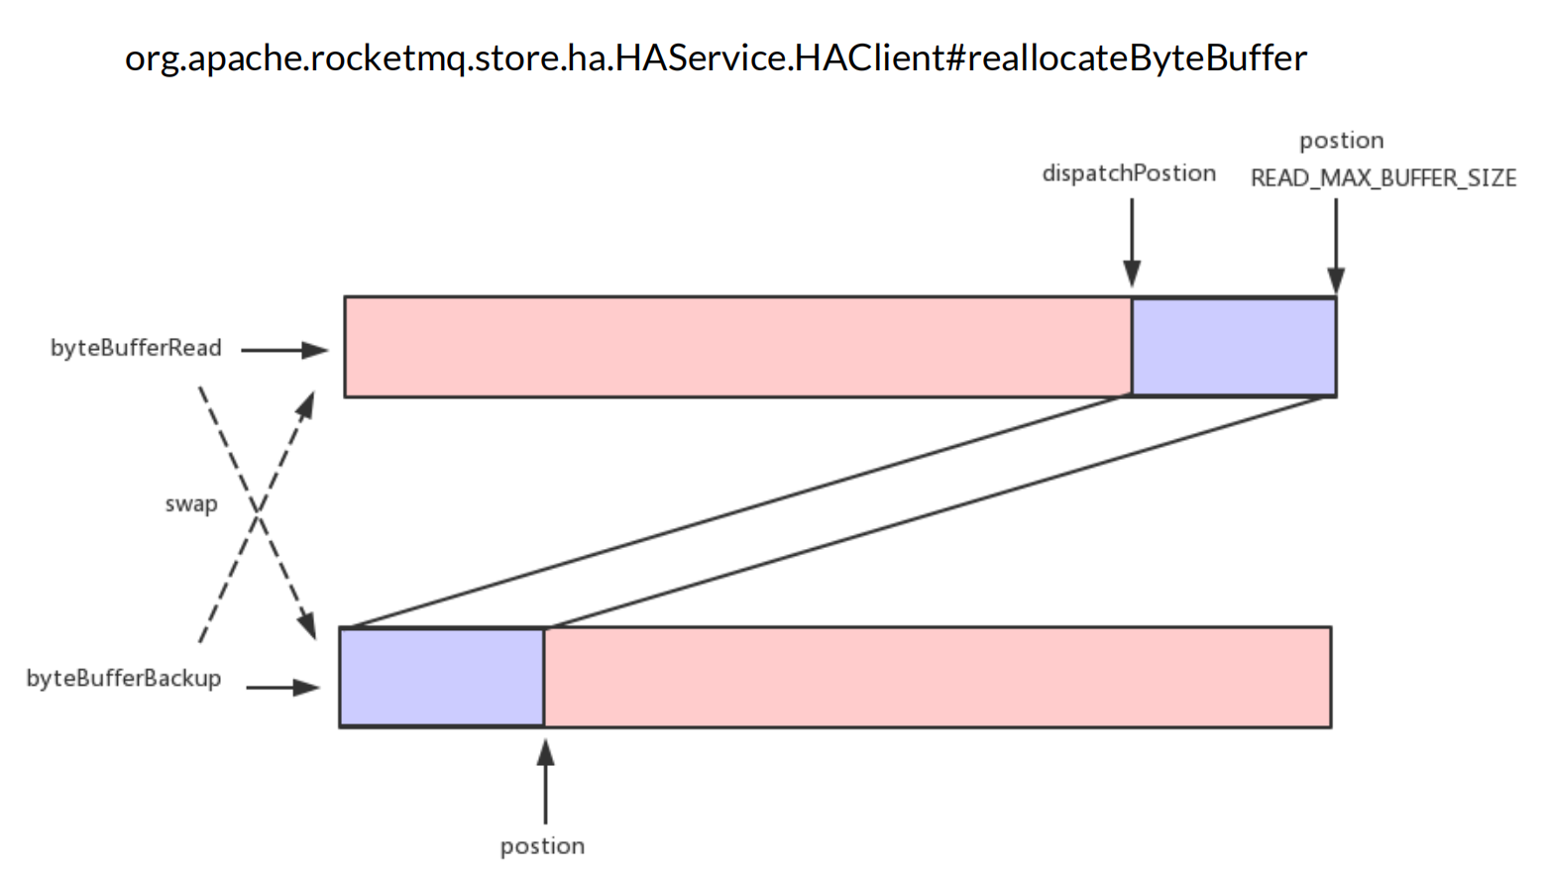

Slide 47
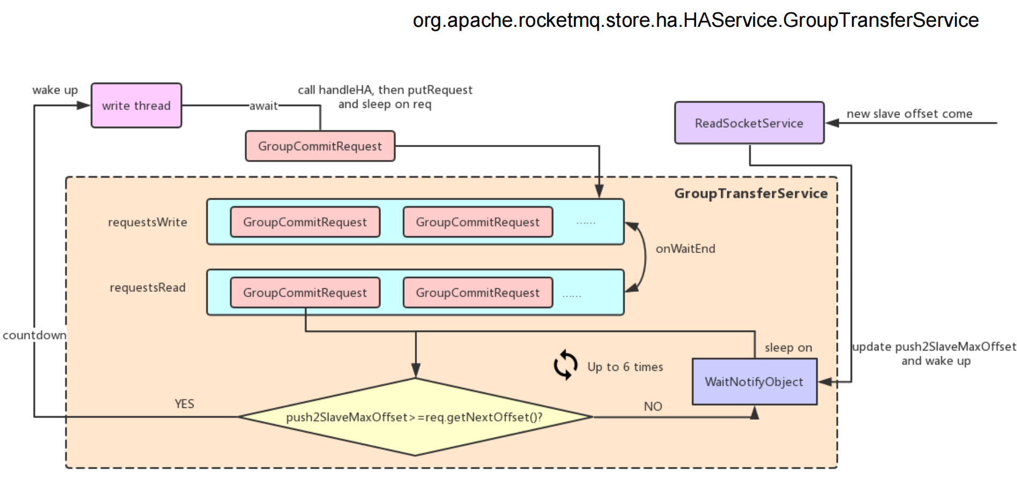

Slide 48
RocketMQ5源码分析
消费流程
讲课老师：李瑾

Slide 49
RocketMQ实战
讲课老师：李瑾

Slide 50
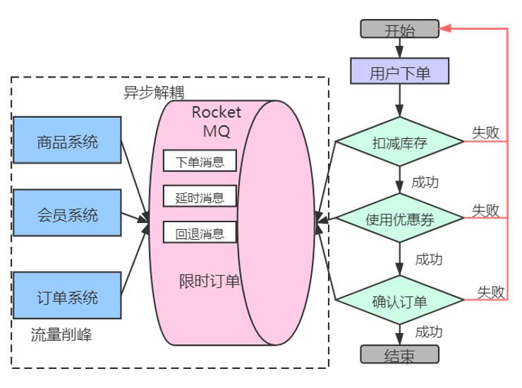
加入RocketMQ实现异步与解耦功能
利用RocketMQ的延时消息实现限时订单功能
消息重复消费的幂等性处理方案

Slide 51
RocketMQ流处理与性能调优
讲课老师：李瑾

Slide 52
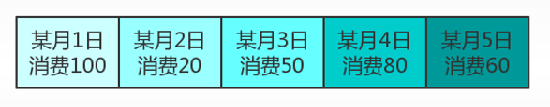
流的概念
数据流
数据流是无边界数据集的抽象表示
常见：资金流、人流
数据流的特点
事件流是有序的
不可变的数据记录
事件流是可重播的

Slide 53
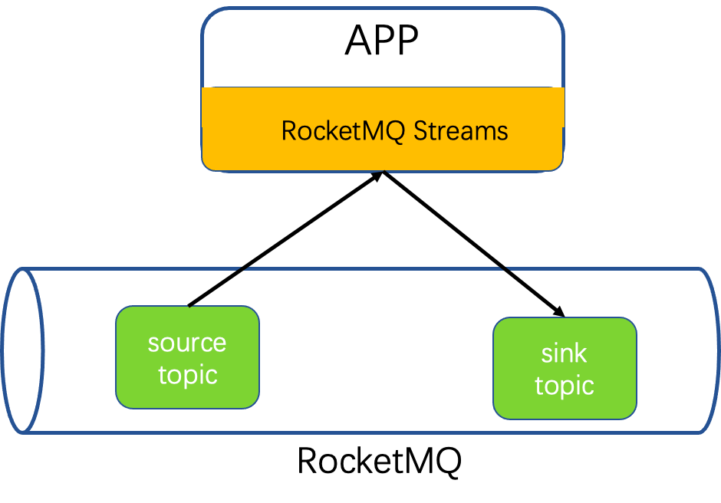
RocketMQ的流式处理

Slide 54
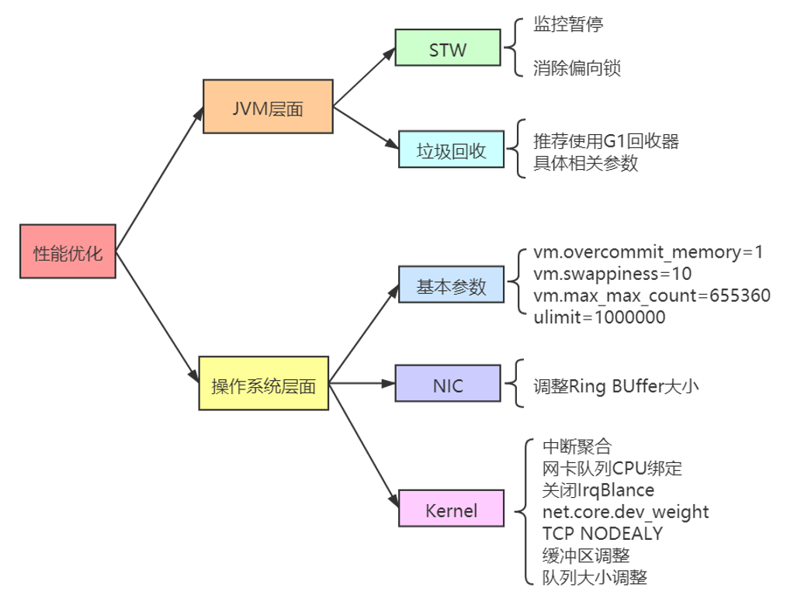
RocketMQ性能调优

Slide 55
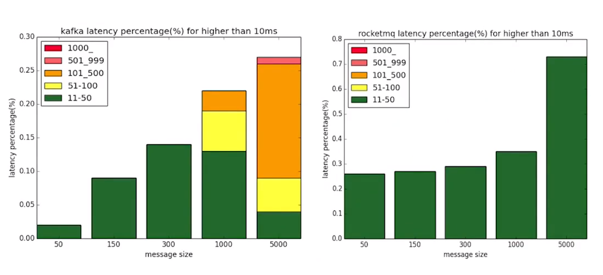
阿里内部RocketMQ与Kafka性能对比

Slide 56
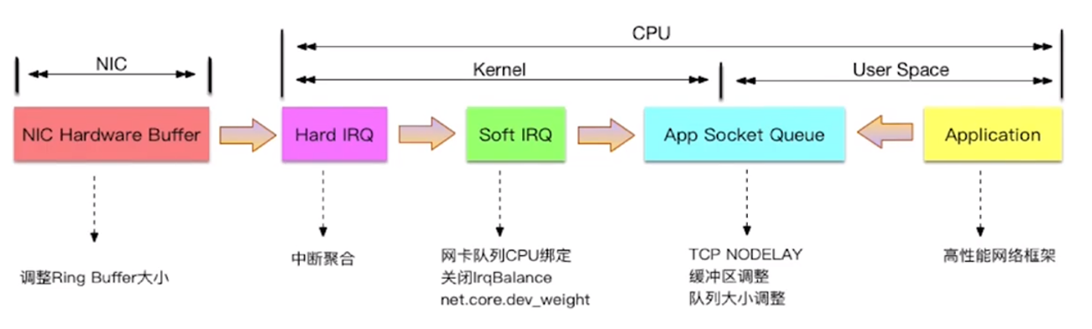
RocketMQ请求链优化

